Slide 1
Chiari, 30 Settembre2017
Brescia, la medicina che cambia
Anamnesi ad esame obiettivo al tempo della tecnomedicina
Anamnesi ed esame obiettivo del cuore
Dr.ssa Claudia Turla
U.O. Cardiologia

Slide 2
Il dolore toracico
8-10% anno degli accessi in PS sono per DOLORE TORACICO
Una dimissione impropria o il mancato riconoscimento di una SCA comporta una mortalità molto elevata : 2-4 %

Slide 3
Il dolore toracico
Si definisce dolore toracico qualsiasi dolore che, anteriormente, si collochi tra la base del naso e l’ombelico, e, posteriormente, tra la nuca e la 12ma vertebra e che non abbia causa traumatica o chiaramente identificabile che lo sottenda.
L’anamnesi e le caratteristiche del dolore toracico rappresentano il primo strumento per il riconoscimento della sua possibile origine ischemica
Notes:
Uno dei sintomi con cui più spesso il cardiologo, ma prima ancora il mmg, ha a che fare è il dolore toracico. Un sintomo che può essere espressione di patologie a rischio per la vita (infarto miocardico, dissezione aortica..) che vanno precocemente identificate. Le linee guida stesse pongono in rilievo l’importanza dell’anamnesi nell’identificazione della causa del dolore toracico.

Slide 4
La sfida per il medico è:
L’identificazione dei pazienti che necessitano di ricovero urgente e quelli con una causa benigna che possono essere rimandati al domicilio
Il rapido riconoscimento dei pazienti con SCA deve essere bilanciato dal riconoscimento dei pazienti con sindromi non critiche , per le quali il ricovero in ospedale e un’ampia valutazione sono inutili, costosi e potenzialmente pericolosi
Atti Congresso ANMCO 2016

Slide 5

Cause di dolore toracico
Ischemia miocardica con coronaropatia trombotica :
Angina stabile
Sindrome coronarica acuta (UA, NSTEMI, STEMI)
Ischemia miocardica in assenza di coronaropatia trombotica
Stenosi aortica
Cardiomiopatia ipertrofica
Insufficienza aortica grave
Ischemia da discrepanza (crisi ipertensiva,anemia ipossia,tachicardia)
Altre cause cardiache
Mio/pericardite
Embolia polmonare
Dissezione aortica
Cause non cardiache
Gastroesofagee
Pleuropolmonari(pneumotorace,
Pleurite)
Parietali(nevriti, costocondrite…..)
Psicogene
G Ital Cardiol Vol 10 Gennaio 2009

Slide 6
Diagnostica strumentale per il Dolore Toracico
ECG
Troponina
Rx torace
Ecocardiogramma
ECG/ECO da sforzo
Ecotransesofageo
TAC con e senza MDC
Coronarografia
RMN/scintigrafia
Tutto a tutti ?

Slide 7
Ad oggi non esiste un algoritmo raccomandato ed universalmente applicabile che può essere usato in TUTTI i pazienti con dolore toracico
Il giudizio clinico è ancora il più importante fattore per un’appropriata gestione di tali pazienti
Atti Congresso ANMCO 2016

Slide 8
Molteplici possibili cause
5 cause principali da escludere/confermare:
Sindrome coronarica acuta
Embolia Polmonare
Sindrome aortica acuta
Pneumotorace (iperteso)
Rottura di esofago
Medico di PS

Slide 9
Molteplici possibili cause
5 cause principali da escludere/confermare:
Sindrome coronarica acuta
Embolia Polmonare
Sindrome aortica acuta
Pneumotorace (iperteso)
Rottura di esofago
Cardiologo

Slide 10
Cause di dolore toracico
IMA 10-15%
Angina Instabile 20-25%
Gastrointestinali-esofagee 30- 35 %
Parietali toraciche 25-30%
Pericardite-miocardite 3%
Embolia polmonare 2%
Dissezione aortica 0,5%
Valvulopatie 0,5%
Nessuna causa organica 10%
Sindromi psichiatriche 20-30%

Slide 11
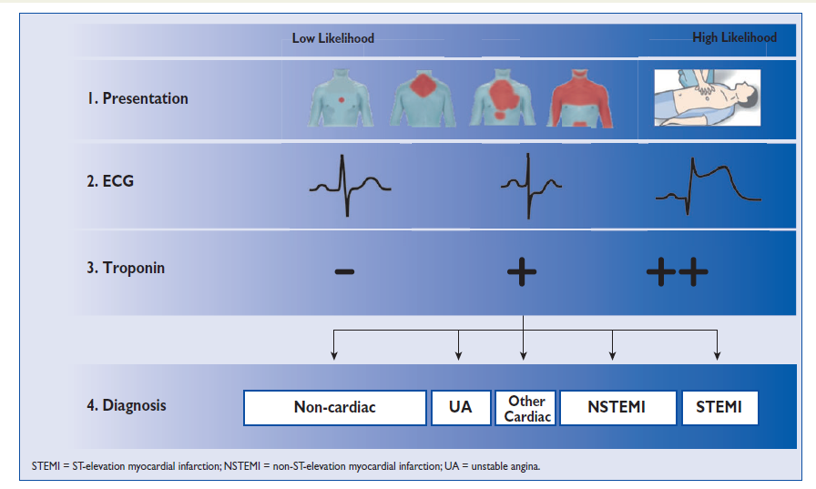
Dolore toracico
Notes:
Concludendo: l’importanza di un’anamensi attenta ed un esame obiettivo accurato nel paziente cardiologico è evidentemente nei casi meno «da manuale». E’ ovvio che il paziente che giunge in ACC con onda di lesione all’ECG, l’anamnesi è superflua, ben diverso il paziente con basso profilo di rischio, sintomi atipici e ECG nella norma, dove la diagnosi deve considerare molteplici aspetti

Slide 12
Anamnesi
Fattori di rischio cardiovascolare :
DIABETE MELLITO, fumo, ipertensione, dislipidemia
Precedenti cardiologici cardiopatia ischemica (SCA, PTCA, Bypass, accidenti cerebrovascolari)
Caratteristiche del dolore (a. patologica prossima)
Tempo e modalità di insorgenza (andamento ingravescente)
Sede e descrizione
G Ital Cardiol Vol 10 Gennaio 2009

Slide 13
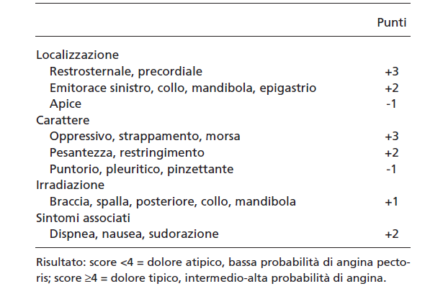
Chest pain score
G Ital Cardiol Vol 10 Gennaio 2009
Notes:
Strumenti semplici come gli score danno un’indicazione di probabilità sull’origine ischemica del dolore toracico

Slide 14
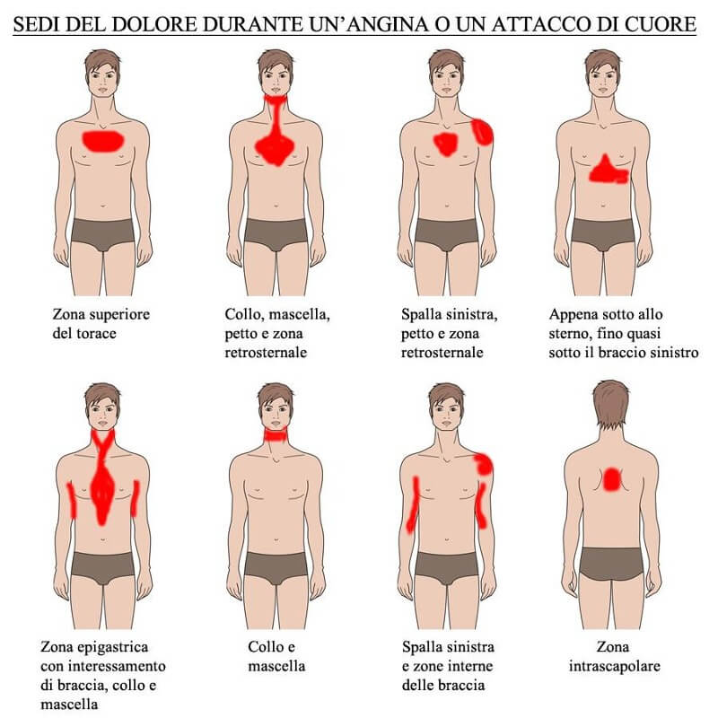

Slide 15
Chest pain score
G Ital Cardiol Vol 10 Gennaio 2009
Notes:
Strumenti semplici come gli score danno un’indicazione di probabilità sull’origine ischemica del dolore toracico

Slide 16
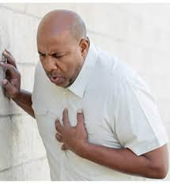

Notes:
Detto ciò è facile intuire chi di questi pazienti è più probabile abbia un infarto.
Ma spesso il «pregiudizio» (inteso nel senso etimologico) ci porta su strade sbagliate, come nel caso di Eleonora

Slide 17
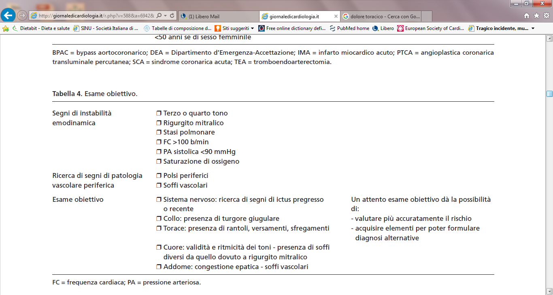

L’esame obiettivo cardiologico
Un attento esame obiettivo da la possibilità di:
valutare più accuratamente il rischio
- acquisire elementi per poter formulare diagnosi alternative
G Ital Cardiol Vol 10 Gennaio 2009
Notes:
Parleremo di alcuni aspetti specifici dell’esame obiettivo cardiologico nel caso clinico del pomeriggio

Slide 18
Cause cardiache di dolore toracico in
Chest Pain Unit
SCA 45%
Embolia polmonare 4%
- Dissezione aortica 1%
Pericardite 1%
G Ital Cardiol Vol 10 Gennaio 2009

Slide 19
……2 parole per l’embolia polmonare………….
Ragazza dell’EST
38 anni, fuma 10 sigarette al dì, nega altri fattori di rischio cardiovascolare.
1 gravidanza a termine 5 anni fa, non precedenti patologici di rilievo.
Dalle 4.30 di una domenica accusa dolore oppressivo retrosternale continuo, «intenso» accentuato dal decubito supino, con sensazione di impossibilità a respirare profondamente. Alle 15.30 si reca in PS:
PA 125/70 SPO2 in aa 100%
ECG RS 72 b/min, nei limiti
obiettività cardiopolmonare negativa
Esami ematochimici: Hb 9,6, Troponina 4 (VN fino a 14)
Ddimero 351ug/L (VN fino a 350)
In PS 1 fl di Toradol ev e inviata a TC torace con m.d.c.

Slide 20
TC torace: difetto di riempimento nelle diramazioni periferiche per il segmento basale posteriore di entrambi i lobi inferiori….…Richiesta di ricovero in Cardiologia per «microembolia polmonare»
Cosa facciamo??????

Slide 21
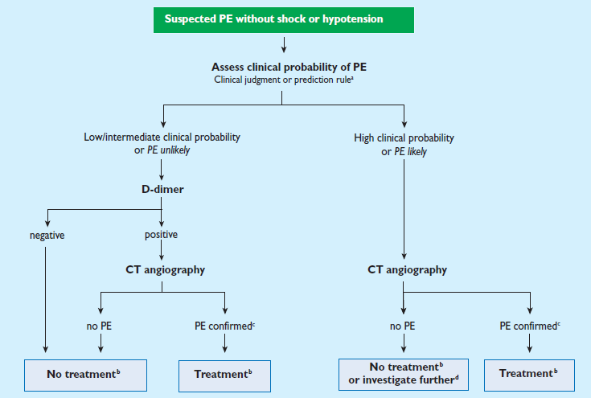
ESC Guidelines 2014, pag. 14

Slide 22
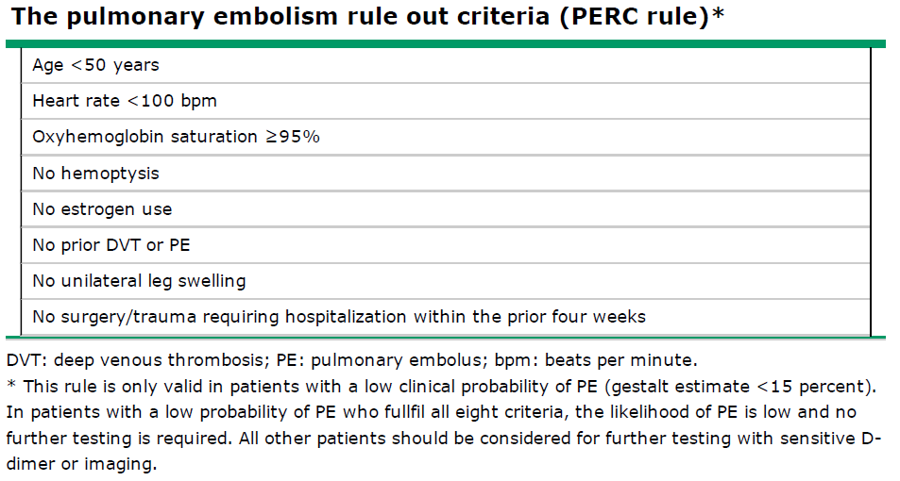

Slide 23
TC torace: difetto di riempimento nelle diramazioni periferiche per il segmento basale posteriore di entrambi i lobi inferiori su base posizionale, non riconoscibili difetti di riempimento da riferire a tromboembolie.
Ecocardio normale
Ecodoppler venoso arti inferiori negativo

Slide 24
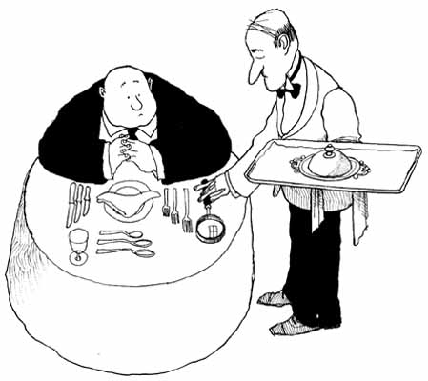
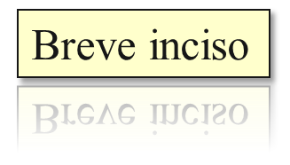
Weiner R.S. et al. Arch Intern Med 2011;171
Mortalità, in 8 anni: 12.3% →11.9% ns
1998
Sanguinamenti: 3.1 → 5.3 +7% anno (p<0.001)
overdiagnosis
Notes:
24
.

Slide 25
……2 parole per l’embolia polmonare………….
Ragazza della «bassa bresciana»
38 anni,nega fattori di rischio cardiovascolare.
2 gravidanze a termine 5 e 8 anni fa, pregressa safenectomia.
Un sabato sera si reca in PS per dolore precordiale prolungato
PA 110/60 SPO2 in aa 94%
ECG RS 115 b/min, lieve sottoslivellamento ST in sede anteriore
Obiettività cardiopolmonare negativa
Esami emtochimici: Hb 11,6, Troponina 250pg/ml (VN fino a 14)
Accesso diretto in Emodinamica per coronarografia: coronarie indenni
ASA x 3

Slide 26
……2 parole per l’embolia polmonare………….
Ragazza della «bassa bresciana»
Trascorre la notte..
Rimane dolore al «minimo sforzo»
ECOCARDIO: VDX dilatato e ipocinetico, SIV paradosso PAPS 55mmHg
TC torace con mdc : tromboembolia pressochè completamente occludente delle porzioni più distali delle arterie polmonari principali , le loro diramazioni per i lobi inferiori e e diramazioni per i segmenti anteriori dei lobi superiori…..
Fibrinolisi sistemica con rt-PA e successiva TAO con NAO
All’Eco di controllo VDx lievemente dilatato normocontrattile PAPS 30 mmHg
All’Ecodoppler venoso arti inferiori aneurisma venoso sacciforme (4x2 cm circa) in sede poplitea sinistra comunicante con l’asse venoso popliteo con componente trombotica endoluminale non occludente

Slide 27
Troponina …. croce e delizia del cardiologo
Troponina = sindrome coronarica acuta?
Cause di rialzo troponina
Cardiovascolari
-embolia polmonare
- tachiaritmie
-scompenso cardiaco acuto
Crisi ipertensive
Miocarditi
Dissezione aortica
Malattie infiltrative
Procedure cardiache
TIA/ICTUS
Non cardiovascolari
-distress respiratori/polmoniti
-disidratazione/cachessia
Malattie sistemiche: febbre, shock, sepsi, ustioni
postoperatorioo
Anemia
Insufficienza renale
Rabdomiolisi
Ipo-ipertiroidismo
Sport di resistenza prolungati

Slide 28
……2 parole per l’embolia polmonare………….
Ragazza della «bassa bresciana»
38 anni, nega fattori di rischio cardiovascolare.
2 gravidanze a termine 5 e 8 anni fa, pregressa safenectomia.
Un sabato sera si reca in PS per dolore precordiale prolungato
PA 110/60 SPO2 in aa 94%
ECG RS 115 b/min, lieve sottoslivellamento ST in sede anteriore
Obiettività cardiopolmonare negativa
Esami ematochimici: Hb 11,6, Troponina 250pg/ml (VN fino a 14)

Slide 29
Grazie per l’attenzione

